Slide 1


POLITECNICO DI BARI
Dipartimento di MECCANICA, MATEMATICA E MANAGEMENT
Corso di Laurea Magistrale in Ingegneria MECCANICA
Progetto d’anno
di
Progettazione di Meccanica II
Ricerca e sviluppo di un sensore piezoelettrico TRAMITE MANIFATTURA additiva
Studenti:
Alessandra Miracapillo Vincenzo Morano Pierpaolo Palombella
Docenti e Referenti:
Prof. Umberto Galietti
Prof.ssa Francesca Di Carolo
Ing. Volkan Yavuz
Ing. Elia Cucit
Anno Accademico 2024/2025

Slide 2


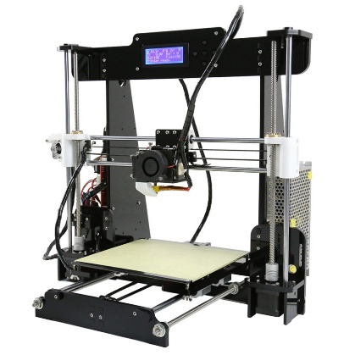
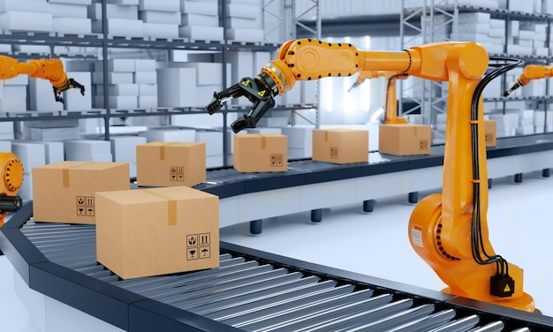
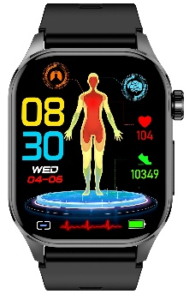
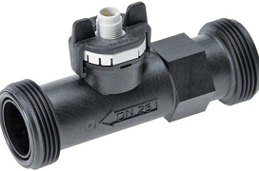

Ricerca e sviluppo di un sensore piezoelettrico TRAMITE MANIFATTURA additiva
Analisi Di Mercato
Il mercato globale dei sensori piezoelettrici sta vivendo una fase di forte espansione, sostenuta dall'innovazione tecnologica e dalla crescente richiesta di dispositivi di rilevamento affidabili e ad alte prestazioni in numerosi settori.
La tecnologia piezoelettrica permette, la realizzazione di sensori estremamente compatti, sensibili e privi di parti mobili.
I PRINCIPALI FATTORI DI CRESCITA
Automazione e Industria 4.0
Elettronica di consumo e dispositivi medicali
Innovazione tecnologica e manifattura additiva
Integrazione con sistemi IoT e manutenzione predittiva
REQUISITI DI MISURA
Sensibilità e precisione
Risposta in frequenza
Robustezza
Riduzione del rumore
Adattabilità
Progetto d'anno di Progettazione Meccanica II – Anno Accademico 2024/2025
Notes:
PIERPAOLO

Slide 3
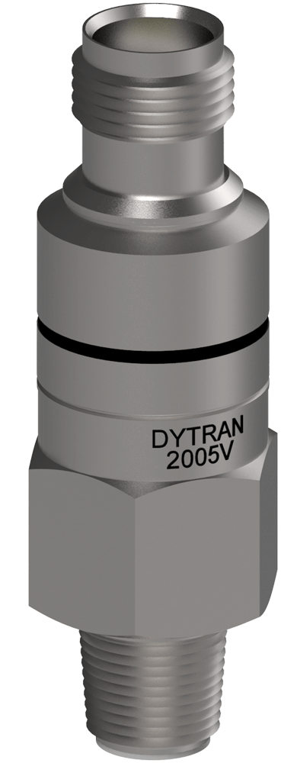
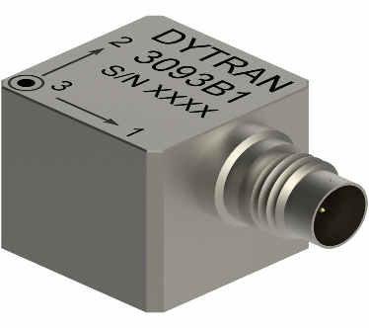
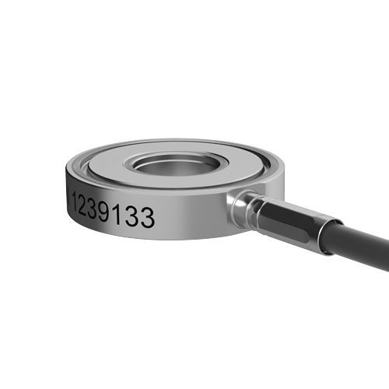
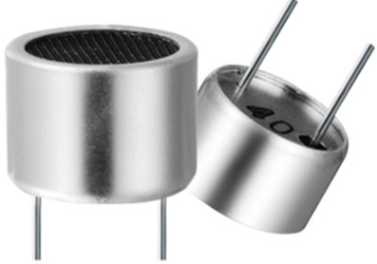
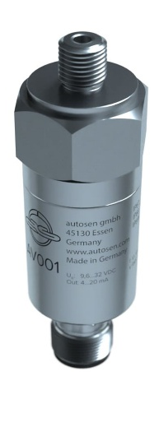
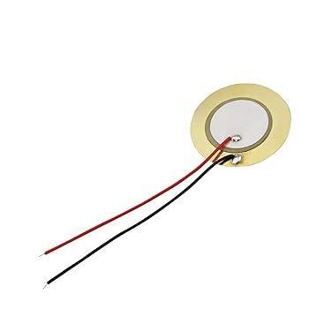
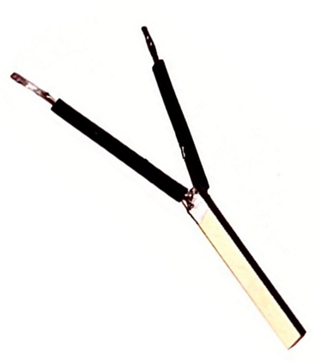
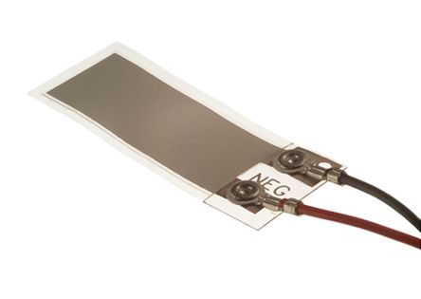
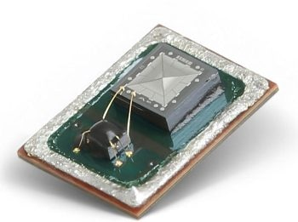
Ricerca e sviluppo di un sensore piezoelettrico TRAMITE MANIFATTURA additiva
GRANDEZZE RILEVABILI
Pressione
Vibrazione
Impatto
Ultrasuoni
Accelerazione
CLASSIFICAZIONE IN BASE ALLA FORMA FISICA DEL SENSORE
Disco
Lamina
Film
Sensori integrati in dispositivi MEMS
Progetto d'anno di Progettazione Meccanica II – Anno Accademico 2024/2025
Notes:
PIERPAOLO

Slide 4
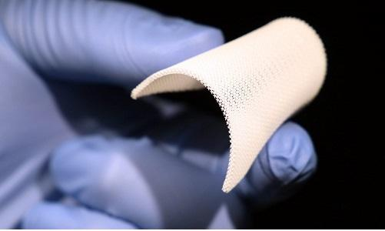
Ricerca e sviluppo di un sensore piezoelettrico TRAMITE MANIFATTURA additiva
TECNOLOGIA PRODUTTIVA
Tecnologie tradizionali: lavorazioni meccaniche, assemblaggio e incapsulamento convenzionali.
Manifattura additiva: la stampa 3D consente oggi di produrre sensori dove le tecnologie tradizionali risultano difficili da applicare.
Personalizzazione: sensori con forme perfettamente adattate all'ambiente di installazione, con geometrie complesse.
Integrazione: incorporare il sensore direttamente nella struttura del componente, migliorando robustezza e riducendo l'ingombro.
Prototipazione rapida: testare rapidamente vari design per ottimizzare la sensibilità e la risposta del sensore.
SETTORE APPLICATIVO
Grazie alla loro capacità di convertire sollecitazioni meccaniche in impulsi elettrici, i sensori piezoelettrici hanno un ruolo centrale in numerosi settori applicativi.
Industriale
Biomedicale
Automotive
Energia
Infrastrutture
Elettronica di consumo
Progetto d'anno di Progettazione Meccanica II – Anno Accademico 2024/2025
Notes:
PIERPAOLO

Slide 5
Ricerca e sviluppo di un sensore piezoelettrico TRAMITE MANIFATTURA additiva
CONFRONTO TRA LE PRINCIPALI TECNOLOGIE DI FLUSSOMETRI PIEZOELETTRICI
Tecnologia | Principio di Funzionamento | Vantaggi | Svantaggi | Applicazioni Tipiche
Transit-Time (ultrasonico) | Misura la differenza di tempo di transito tra impulsi ultrasonici bidirezionali | Elevata precisione con liquidi puliti, installazione “clamp-on”, nessuna parte mobile | Necessita buon accoppiamento acustico, sensibile a bolle/impurità | Acqua potabile, contatori intelligenti, retrofit
Doppler (ultrasonico) | Riflessione dell’onda ultrasonica da particelle/bolle; analisi della variazione di frequenza | Funziona con fluidi contenenti particelle, installazione “clamp-on” | Bassa precisione con liquidi puliti, richiede particolato | Acque reflue, fluidi industriali
Vortex (effetto di vibrazione) | Vortici generati da ostacolo; vibrazioni rilevate da sensore piezoelettrico | Struttura robusta, compatibile con liquidi e gas | Sensibilità ridotta a bassi flussi, geometria interna vincolata | Chimica, condutture industriali
Pressione differenziale con membrana | Misura della differenza di pressione tramite membrana piezoelettrica | Elevata sensibilità, possibilità di miniaturizzazione | Installazione invasiva, sensibile all’accumulo di sporco | Laboratori, strumenti di precisione
MEMS ultrasonici | Microtrasduttori piezoelettrici su chip generano onde Doppler/transit-time | Compatti, basso consumo, integrazione elettronica | Costo elevato, installazione complessa, compatibilità limitata con tubi domestici | Biomedicale, domotica, micro-dosaggio
Progetto d'anno di Progettazione Meccanica II – Anno Accademico 2024/2025
Notes:
PIERPAOLO

Slide 6
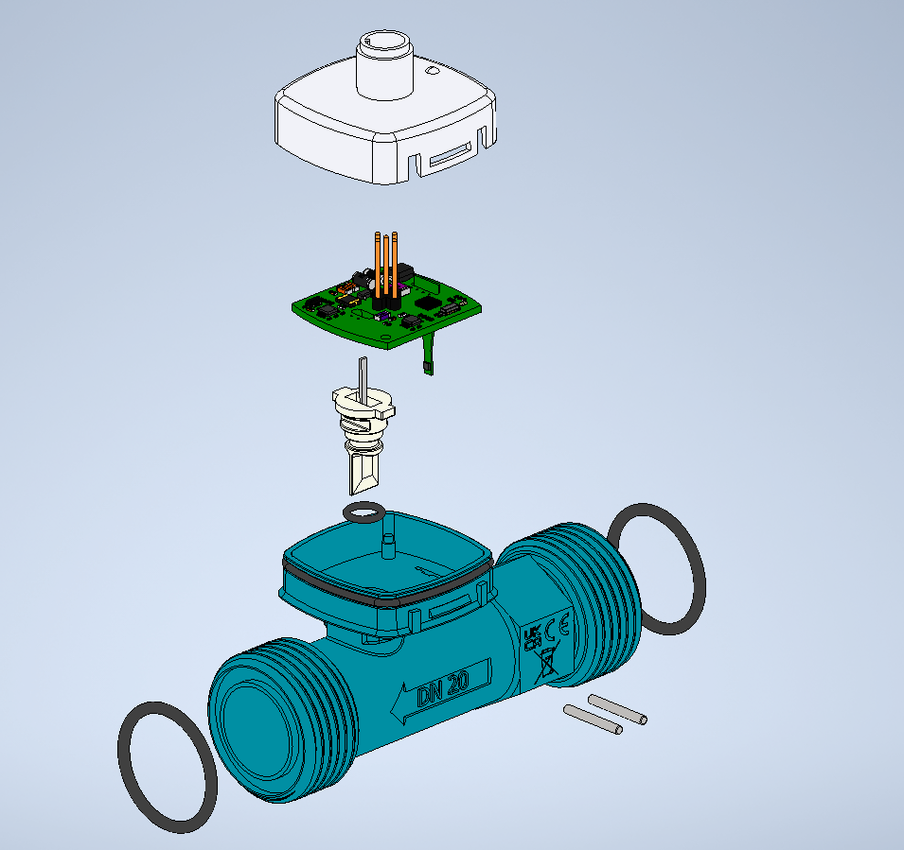
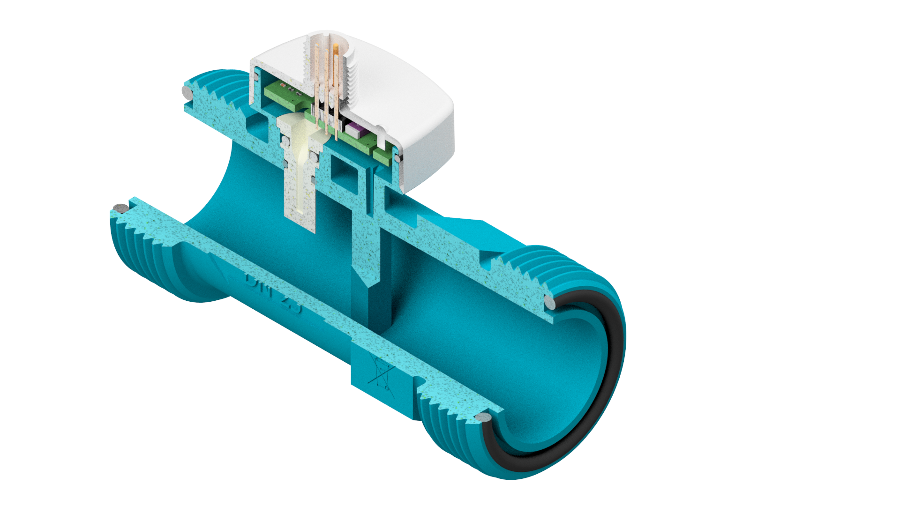
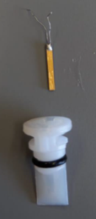
Ricerca e sviluppo di un sensore piezoelettrico TRAMITE MANIFATTURA additiva
Nel caso in esame ci si concentrerà sulla tecnologia VORTEX di sensore piezoelettrico, già utilizzata dall’azienda “AB industrietechnik”:
Il sensore piezoelettrico VORTEX è stato selezionato per la sua robustezza e affidabilità in condizioni operative non ideali.
La capacità di rilevare vortici anche in presenza di bolle d’aria o impurità lo rende adatto a fluidi industriali non trattati. La struttura modulare, compatibile con stampa 3D, consente una facile integrazione e possibilità di manutenzione.
Progetto d'anno di Progettazione Meccanica II – Anno Accademico 2024/2025
Notes:
PIERPAOLO

Slide 7
Ricerca e sviluppo di un sensore piezoelettrico TRAMITE MANIFATTURA additiva
SPECIFICA TECNICA
Politecnico di Bari | Specifica Tecnica | Data: 23/07/2025
Dipartimento di Meccanica, Matematica e Management | SENSORE PIEZOELETTRICO PER FLUSSOMETRI VORTEX MEDIANTE PRODUZIONE ADDITIVA
 | Committente: Prof. Ing. Umberto Galietti AB Industrietechnik | Progettisti: Alessandra Miracapillo Vincenzo Morano Pierpaolo Palombella
1. Introduzione | 1.1 Descrizione generale | Sensore piezoelettrico flessibile, realizzato mediante stampa 3D, progettato per rilevare le vibrazioni generate dal flusso di fluidi all’interno di condotti idraulici o pneumatici. La struttura compatta consente l’integrazione diretta nei flussometri VORTEX, anche in presenza di geometrie complesse.
 | 1.2 Ambiente operativo | Applicazioni in impianti industriali, sistemi HVAC e apparati di misura fluidodinamica, anche in condizioni gravose con presenza di bolle, particolato o variazioni termiche.
 | 1.3 Utenti finali | Progettisti di sistemi di monitoraggio, produttori di flussometri e di condotte intelligenti.
Progetto d'anno di Progettazione Meccanica II – Anno Accademico 2024/2025
Notes:
PIERPAOLO

Slide 8
Ricerca e sviluppo di un sensore piezoelettrico TRAMITE MANIFATTURA additiva
2. Glossario | FDM: Fused Deposition Modeling (tecnologia di stampa 3D a deposizione fusa)
 | Sistemi HVAC: acronimo di Heating, Ventilation, and Air Conditioning (Riscaldamento, Ventilazione e Condizionamento dell'Aria)
 | d₃₃: coefficiente piezoelettrico in pC/N
 | Poling: processo di orientamento molecolare mediante campo elettrico per attivare le proprietà piezoelettriche.
 | Elettrodizzazione: deposizione di elettrodi d’argento (Ag) sulla superficie del film di PVDF.
3. Prestazioni | Parametro | Valore minimo | Valore desiderato
 | Coefficiente piezoelettrico d₃₃ [pC/N] | ≥ 18 | 20 - 35
 | Gamma di frequenze [Hz] | 10 – 5000 | 20 – 8000
 | Risoluzione vibrazionale [µm] | ≤ 5 | ≤ 2
 | Tempo di risposta [ms] | ≤ 10 | ≤ 2
 | Intervallo di temperatura [°C] | –20 ÷ 80 | –20 ÷ 100
Progetto d'anno di Progettazione Meccanica II – Anno Accademico 2024/2025
Notes:
PIERPAOLO

Slide 9
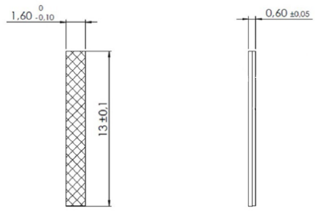
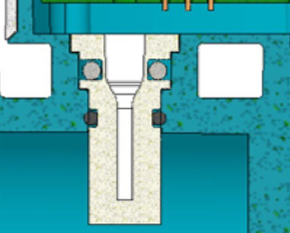
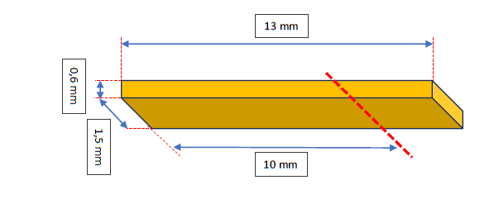
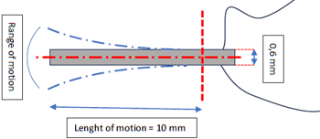
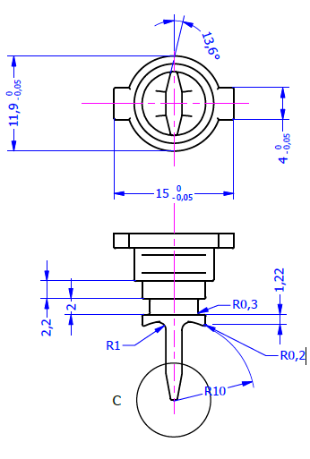
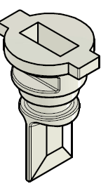
Ricerca e sviluppo di un sensore piezoelettrico TRAMITE MANIFATTURA additiva
4. Requisiti fisici e dimensionali | 4.1 Peso e ingombri | Parametro | Valore massimo | Valore desiderato | Tolleranze
 |  | Spessore sensore [mm] | ≤ 1.0 | ≤ 0.6 | ±0.05 mm
 |  | Larghezza sensore [mm] | ≤ 2.0 | ≤ 1.6 | ±0.1 mm
 |  | Altezza sensore [mm] | ≤ 15 | ≤ 13 | ±0.1 mm
 |  | Superficie attiva [mm²] | ≤ 30 | ≤ 20.8 | ±1 mm²
 |  | Peso [g] | ≤ 5 | ≤ 3 | ±0.5 g
Progetto d'anno di Progettazione Meccanica II – Anno Accademico 2024/2025
Notes:
PIERPAOLO

Slide 10
Ricerca e sviluppo di un sensore piezoelettrico TRAMITE MANIFATTURA additiva
4. Requisiti fisici e dimensionali | 4.2 Alimentazione | Parametro | Minimo | Desiderato
 |  | Tensione di uscita [mV/g] | ≥ 30 | ≥ 50
 |  | Potenza assorbita | Nessuna | Nessuna (passivo)
5. Tecnologia e produzione | Parametro | Valore
 | Tecnologia di produzione | FDM (materiale: PVDF-TrFE)
 | Post-processing | Poling (50–100 MV/m), elettrodizzazione con Ag
 | Tipo di elettrodi | Serigrafia argento / sputtering, geometria secondo disegno tecnico
 | Substrato meccanico | PA12, PEEK o ULTEM stampati con SLS o FDM
 | Interfaccia elettrica | PCB flessibile, contatti stampati, BLE opzionale, connettore Molex/JST
6. Installazione | Parametro | Valore massimo | Valore desiderato
 | Numero sensori per condotto | ≤ 3 | ≤ 2
 | Tempo di installazione [min] | ≤ 10 | ≤ 5
 | Modalità di montaggio | Incollaggio diretto o integrazione nel condotto (compatibile con adesivi e incapsulanti industriali)
 | Istruzioni montaggio | Manuale tecnico fornito, compatibilità con incapsulamento IP54 / IP67
Progetto d'anno di Progettazione Meccanica II – Anno Accademico 2024/2025
Notes:
PIERPAOLO

Slide 11
Ricerca e sviluppo di un sensore piezoelettrico TRAMITE MANIFATTURA additiva
7. Manutenzione | Parametro | Valore
 | Frequenza ispezione visiva | Ogni 6–12 mesi in ambienti gravosi
 | Vita utile meccanica [cicli] | ≥ 10⁶ (minimo), ≥ 2·10⁶ (ottimale)
 | Ricalibrazione | Ogni 24 mesi (opzionale)
 | Ricambi/sostituzione | Compatibilità con ricambi equivalenti, procedure di sostituzione incluse
8. Sicurezza | Parametro | Valore minimo | Valore desiderato
 | Isolamento elettrico [V] | ≥ 500 | ≥ 1000
 | Grado di protezione IP | IP54 (base) | IP67 (versione incapsulata, connettori sigillati)
 | Schermatura EMI | Opzionale | Sì
9. Durabilità e stabilità operativa | Parametro | Valore minimo | Valore desiderato
 | Durata operativa | ≥ 5 anni | ≥ 8 anni
 | Stabilità segnale (drift annuo) | ≤ 5% | ≤ 3%
 | Compatibilità ambientale
 | Resistenza a oli, grassi, solventi industriali, polveri
Progetto d'anno di Progettazione Meccanica II – Anno Accademico 2024/2025
Notes:
PIERPAOLO

Slide 12
Ricerca e sviluppo di un sensore piezoelettrico TRAMITE MANIFATTURA additiva
10. Tracciabilità e documentazione | Parametro | Valore
 | Etichettatura lotto | codice materiale, data stampa, parametri di poling
 | Certificati di conformità | RoHS, REACH, CE, EMC
 | Manuale tecnico | con istruzioni di montaggio, installazione, sostituzione, ricambio
 | Disegni CAD e file 3D | forniti su richiesta
 | Scheda tecnica | con valori di performance misurati per ogni batch
11. Conformità normative e validazioni previste | Marcatura CE Direttiva 2011/65/UE (RoHS) Direttiva 2014/30/UE (EMC) Norme EN 61000-6-2 / EN 61000-6-3
 | Validazioni interne previste | Test vibrazionali dinamici | secondo ISO 10816-3 e ASTM D150
 |  | Prove termiche a cicli estesi | almeno 50 cicli –20/+80°C
 |  | Calibrazione dinamica | con massa di riferimento certificata
 |  | Test di tenuta IP | EN 60529
 |  | Test EMC | EN 61000-6-2 EN 61000-6-3
 |  | Test RoHS | Direttiva 2011/65/UE
Progetto d'anno di Progettazione Meccanica II – Anno Accademico 2024/2025
Notes:
PIERPAOLO

Slide 13
Ricerca e sviluppo di un sensore piezoelettrico TRAMITE MANIFATTURA additiva
Tipologie di Materiali Piezoelettrici
1)Naturali: quarzo (SiO₂), tormalina, sale di Rochelle, tessuti biologici (osso, collagene, pelle). Vantaggi: stabilità, biocompatibilità. Limiti: bassi coefficienti piezoelettrici (d₁₁ ≈ 0.1–10 pC/N).
2)Ceramici: BaTiO₃, PZT. Vantaggi: elevati coefficienti (d₃₃ fino a 600 pC/N), grande versatilità geometrica. Limiti: fragilità, presenza di piombo (PZT).
3)polimeri: PVDF, PVDF–TrFE. Vantaggi: flessibili, leggeri, biocompatibili, stampabili 3D. Limiti: coefficiente inferiore ai ceramici (d₃₃ ≈ 20–40 pC/N).
4) Compositi: miscele polimero + ceramica (PVDF + PZT, PVDF + nanotubi di carbonio, ZnO). Vantaggi: buon compromesso tra prestazioni e stampabilità. Limiti: complessità di formulazione.
Nota : Segno di d₃₃ nei polimeri: per PVDF/PVDF-TrFE il d₃₃ è negativo (il materiale si contrae lungo la direzione del campo)
Progetto d'anno di Progettazione Meccanica II – Anno Accademico 2024/2025
Notes:
ALESSANDRA

Slide 14
Ricerca e sviluppo di un sensore piezoelettrico TRAMITE MANIFATTURA additiva
Tecnologie di Produzione Additiva
La scelta della tecnologia di fabbricazione incide direttamente sulla sensibilità, sull’affidabilità e sull’integrabilità dei sensori piezoelettrici in sistemi meccanici avanzati.
Di seguito si analizzano i principali metodi di produzione per due materiali strategici: PVDF-TrFE e PZT.
PVDF-TrFE – Stampa FDM (Fused Deposition Modeling)
La stampa a filamento fuso (FDM) rappresenta la metodologia prevalente per la fabbricazione di lamine piezoelettriche in PVDF-TrFE, grazie alla sua versatilità geometrica e accessibilità.
Vantaggi:
Elevata flessibilità progettuale, con adattamento a superfici curve
Processo rapido e iterabile, ideale per prototipazione
Compatibilità con tecnologie CAD e slicing avanzate
Criticità:
La formazione della fase β piezoelettrica dipende da parametri di stampa e raffreddamento
Necessita di trattamenti post-stampa (poling ed elettrodizzazione)
PZT – Stampa SLA/DLP con resine composite
Tecnica di riferimento: per materiali ceramici come il PZT, le tecnologie SLA (Stereolithography) e DLP (Digital Light Processing) offrono massima precisione e aderenza alle microgeometrie.
Vantaggi:
Elevata risoluzione e definizione delle superfici
Possibilità di strutture multistrato complesse
Adatti a sensori in sistemi meccanici integrati
Criticità:
Controllo della viscosità della resina per evitare difetti
Limitata disponibilità di resine fotopolimeriche piezoelettriche
PZT – Stampa FDM con filamenti caricati
Alternativa accessibile: se disponibili, i filamenti termoplastici caricati con nanoparticelle di PZT consentono l’uso della tecnica FDM anche per materiali ceramici.
Vantaggi:
Facilità di stampa e gestione
Buona scalabilità produttiva, ideale per laboratori e prototipazione
Criticità:
Limitata percentuale di carico ceramico → minore risposta piezoelettrica
Rischio di ostruzioni dell’ugello e difetti morfologici
Progetto d'anno di Progettazione Meccanica II – Anno Accademico 2024/2025
Notes:
PIERPAOLO

Slide 15
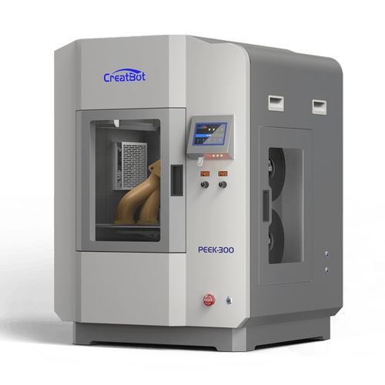
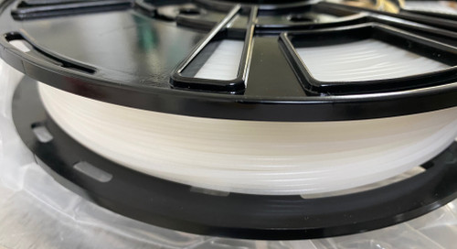
Ricerca e sviluppo di un sensore piezoelettrico TRAMITE MANIFATTURA additiva
CONFRONTO:
Materiale | Tecnica consigliata | Precisione | Flessibilità geometrica | Sensibilità piezoelettrica
PVDF-TrFE | FDM | Media | Alta | Buona
PZT (resina) | SLA / DLP | Alta | Alta | Ottima
PZT (filamento) | FDM | Bassa | Media | Limitata
La scelta della tecnica deve essere guidata dalle prestazioni attese, dalla complessità geometrica richiesta, e dalla compatibilità con il sistema finale in cui il sensore sarà integrato.
Progetto d'anno di Progettazione Meccanica II – Anno Accademico 2024/2025
Notes:
PIERPAOLO

Slide 16
Ricerca e sviluppo di un sensore piezoelettrico TRAMITE MANIFATTURA additiva
MATERIALI RACCOMANDATI PER GLI ALTRI COMPONENTI
Componente | Materiale | Motivazione Tecnica
Elemento piezoelettrico | Polivinilidenfluoruro (PVDF) | Flessibilità, spessore ridotto, stampabilità, idonei per superfici irregolari
Struttura e supporto | Polimeri tenaci (Nylon PA12, PEEK, ULTEM) o resine rinforzate | Elevata resistenza meccanica, chimica e termica; piena compatibilità con stampa 3D
Schermatura esterna | Metalli stampabili (acciaio inox, titanio) o polimeri conduttivi compatibili con processi additivi | Protezione da interferenze elettromagnetiche, vibrazioni e agenti atmosferici
Elettronica integrata | PCB flessibili, inchiostri conduttivi stampabili (substrati stampabili) | Facilità di integrazione e adattabilità a forme complesse
TECNOLOGIE PRODUTTIVE COMPATIBILI
Stampa 3D Polimerica:
Sinterizzazione Laser Selettiva (SLS): ideale per Nylon PA12
Stereolitografia (SLA): adatta a resine tecniche
Modellazione a Deposizione Fusa (FDM): compatibile con PEEK e ULTEM
Stampa Metallica:
Fusione Laser Selettiva (SLM)
Sinterizzazione Laser Diretta dei Metalli (DMLS) per componenti strutturali e schermature metalliche
Stampa Funzionale:
Inkjet: per deposizione di inchiostri conduttivi e piezoelettrici basati su PVDF
Soluzioni Ibride:
Applicazione diretta di film piezoelettrici su componenti stampati in 3D
Progetto d'anno di Progettazione Meccanica II – Anno Accademico 2024/2025
Notes:
PIERPAOLO

